Slide 1
UNIVERSIDAD DE CHILE PROGRAMA ACADÉMICO DE BACHILLERATO Curso : HISTORIA PROFESOR : BERNARDO GONZÁLEZ MELLA
La Construcción de la Memoria del Sujeto Histórico

Slide 2
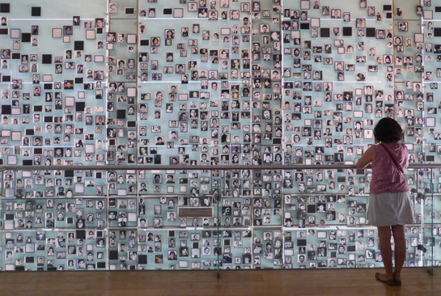

Slide 3
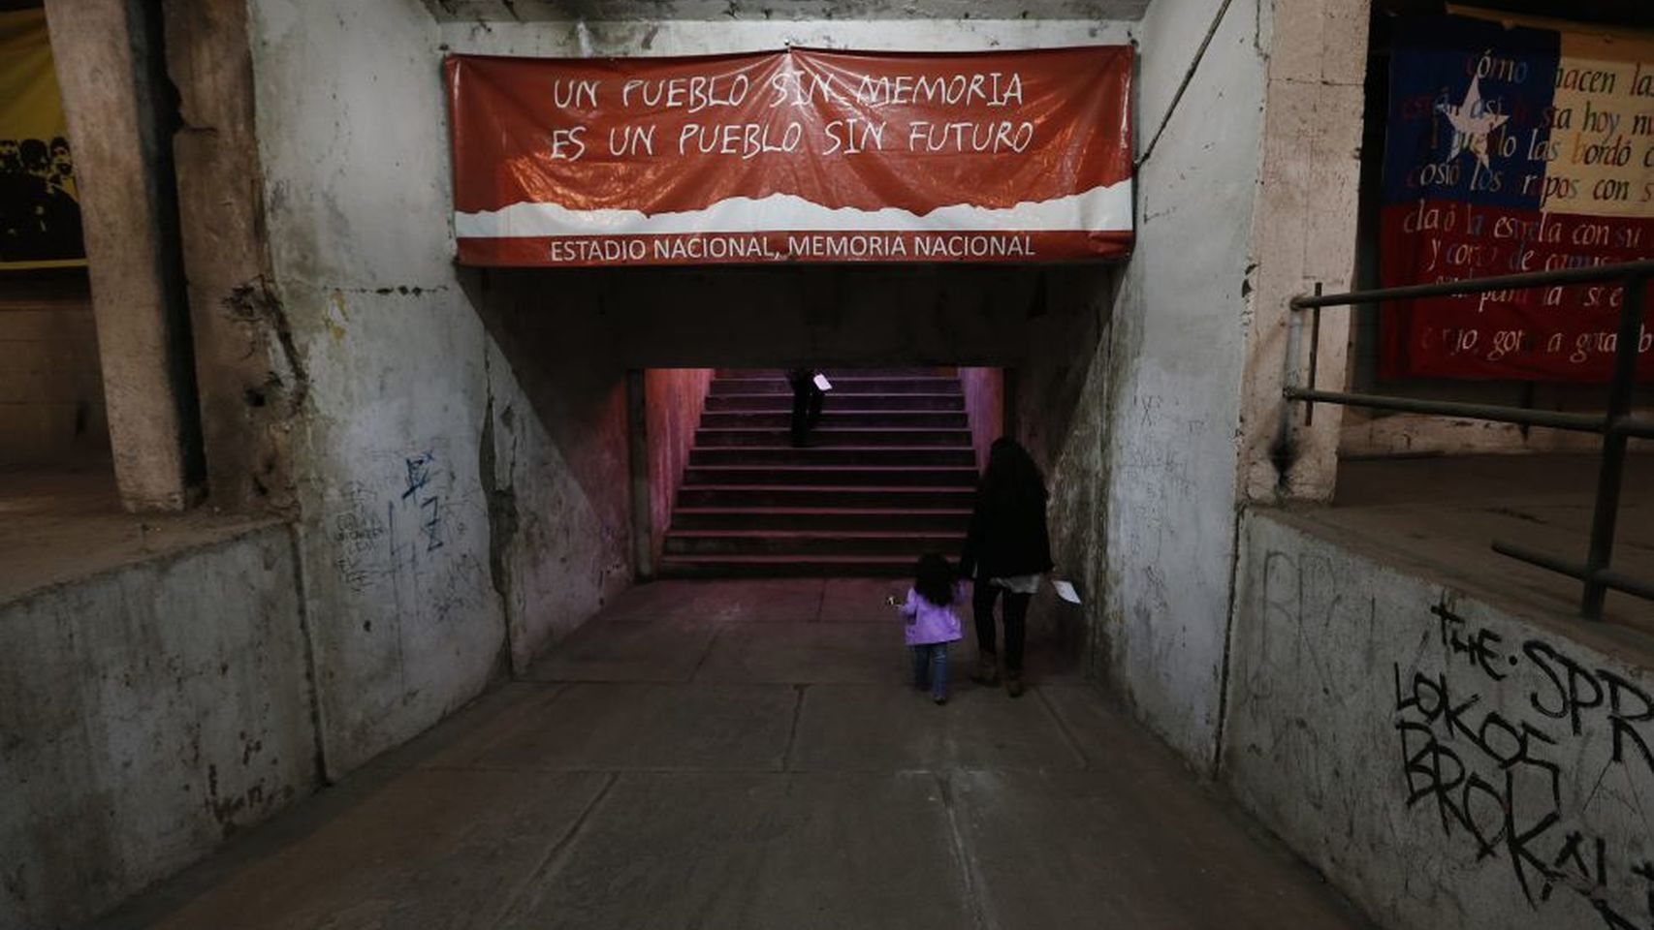

Slide 4
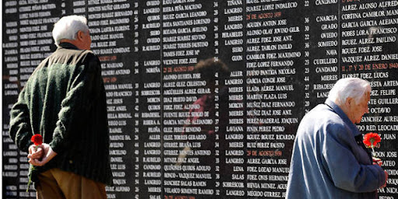

Slide 5
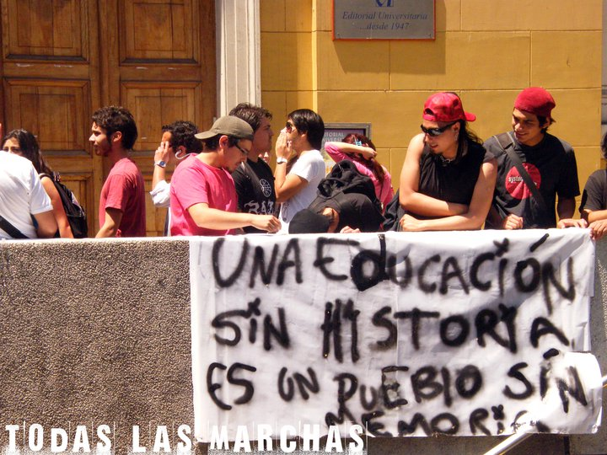

Slide 6
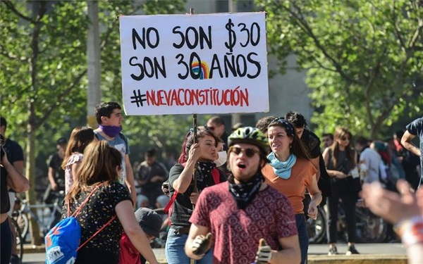

Slide 7
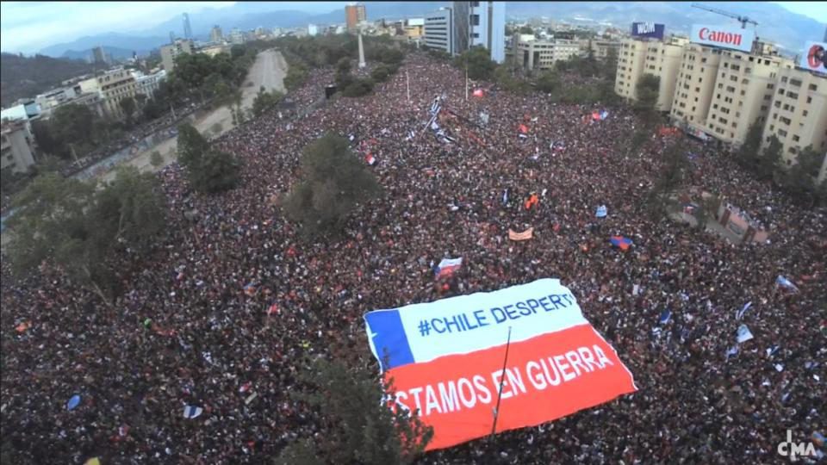

Slide 8
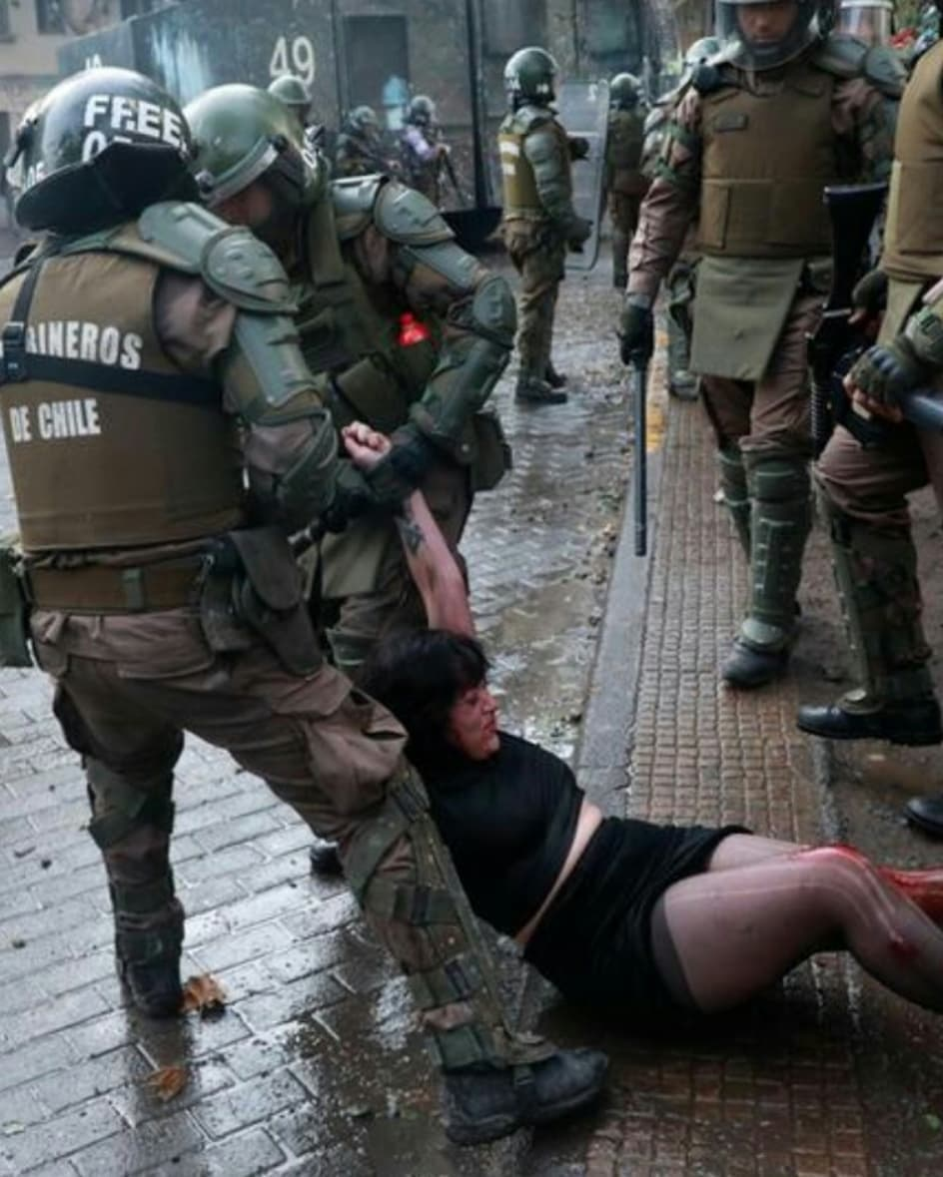

Slide 9
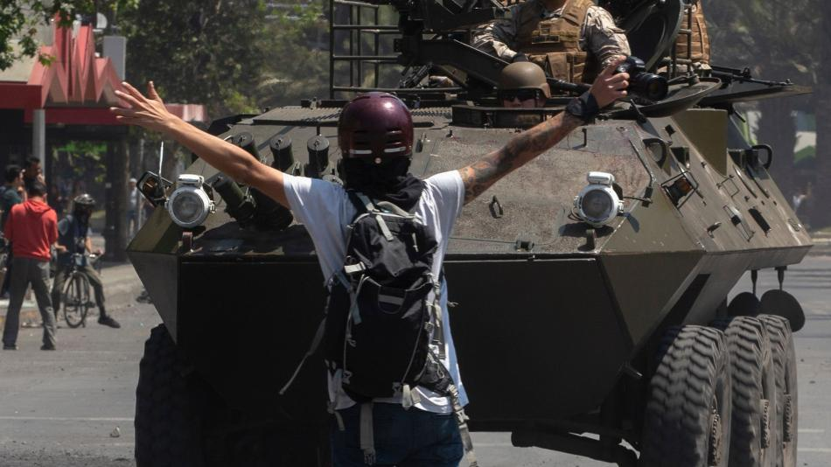

Slide 10
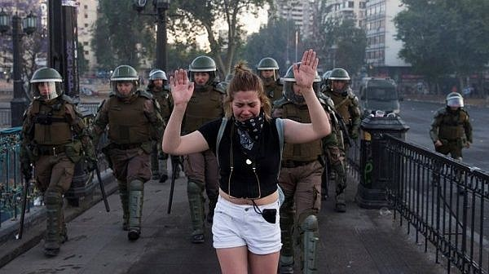

Slide 11
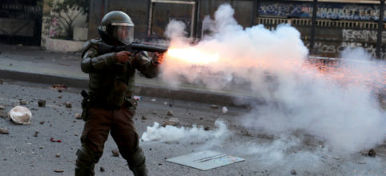

Slide 12
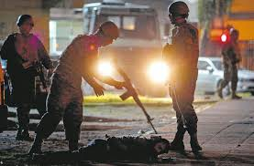

Slide 13
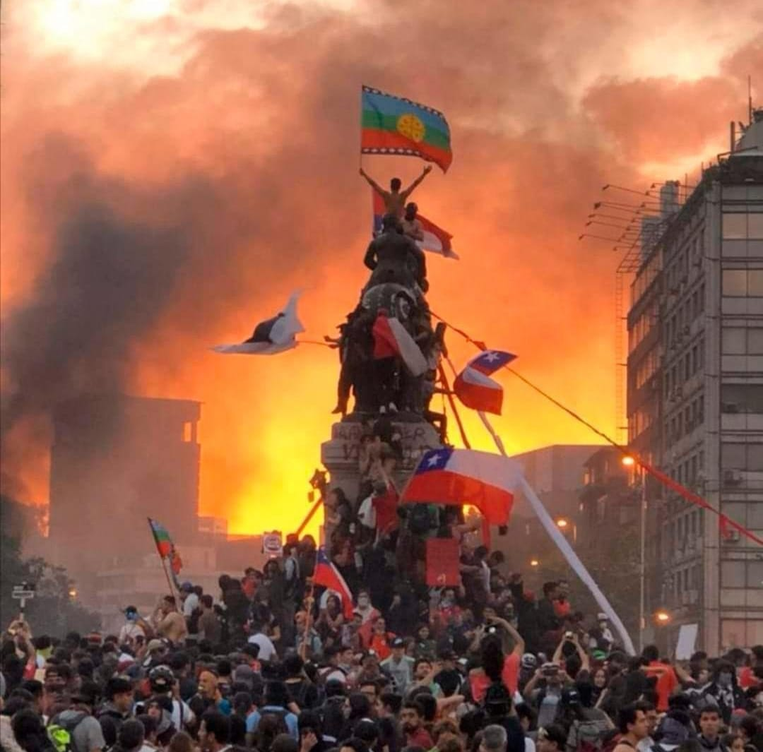

Slide 14
LA MEMORIA: EN EL CRUCE DE ESPACIOS IDENTITARIOS
SOCIEDAD
MEMORIA COLECTIVA
PROYECTOS
COLECTIVOS
PASADO
PRESENTE
FUTURO
MEMORIA INDIVIDUAL
PROYECTOS
INDIVIDUALES
SUJETO

Slide 15
MEMORIA INCLUIDA / MEMORIA EXCLUIDA
HISTORIA OFICIAL
ESPACIOS DE
INCLUSIÓN
MEMORIA
HISTÓRICA:
NICHO IDENTITARIO
DEL SUJETO
ESPACIOS DE
EXCLUSIÓN
HISTORIA MARGINAL

Slide 16
Marc Ferro “Cómo se cuenta la Historia a los niños en el mundo entero” (1981)
“Controlar el pasado ayuda a dominar el presente, a legitimar dominaciones e impugnaciones. Ahora bien, son las potencias dominantes –Estados; iglesias, partidos políticos o intereses privados- los que poseen y financian medios de comunicación masiva o mecanismos de reproducción, libros escolares o tiras cómicas, filmes o emisiones de televisión. Cada vez más frecuentemente, entregan a todos y cada uno un pasado uniforme. La revuelta brota entre aquellos para quienes su Historia esta “prohibida”.
… persiste un modelo de la historia de cada país: es la dominante que moldea la conciencia colectiva de cada sociedad. Por ello es importante conocer los elementos de ese modelo.”

